Slide 1
MODELLO POWERPOINT DI REPORT SULLO STATO DEL PROGETTO IT
Usa il Modello di dashboard di progetto IT in Excel per inserire i dati che popoleranno i diagrammi e i grafici della tua dashboard. Inserisci gli screenshot di ogni elemento nelle slide seguenti per creare la tua presentazione della dashboard di progetto IT.
PRESENTAZIONE DEL REPORT SULLO STATO DEL PROGETTO IT

Slide 2
NOME DEL PROGETTO IT
DATA | STATO DEL PROGETTO | % COMPLETAMENTO
GG/MM/AA | In corso | 72%
PRESENTAZIONE DEL REPORT SULLO STATO DEL PROGETTO IT

Slide 3
SOMMARIO
1
2
3
4
5
6
7
Dati della dashboard
Timeline attività
Stato attività
Priorità attività
Budget
Elementi in attesa
Riepilogo
PRESENTAZIONE DEL REPORT DI STATO DEL PROGETTO IT | SOMMARIO
REPORT DI PROGETTO

Slide 4
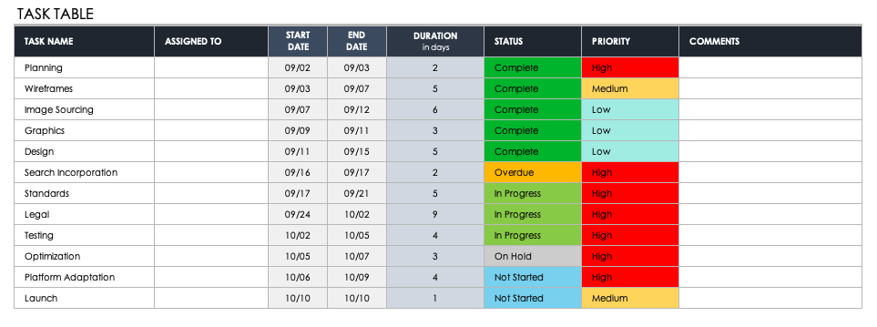
1. DATI DELLA DASHBOARD
REPORT DI PROGETTO
DATI DELLA DASHBOARD

Slide 5
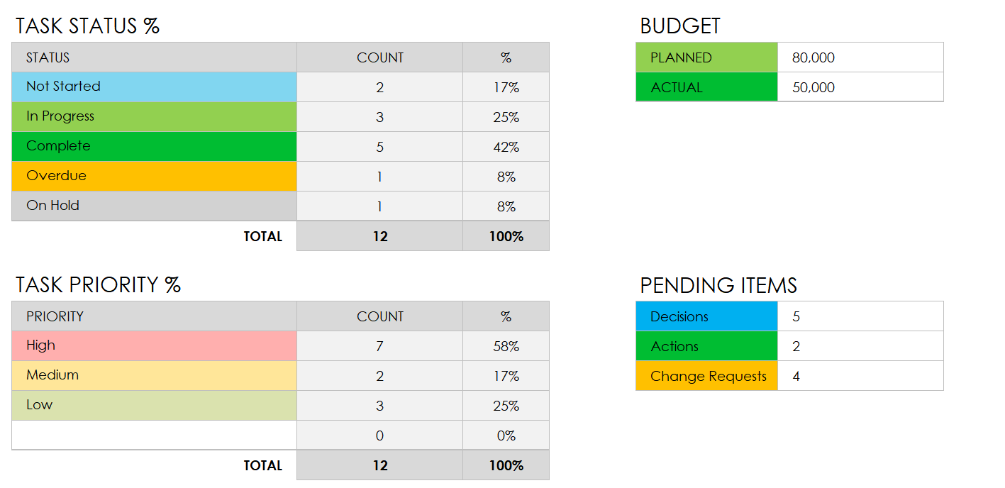
1. DATI DELLA DASHBOARD
REPORT DI PROGETTO
DATI DELLA DASHBOARD

Slide 6
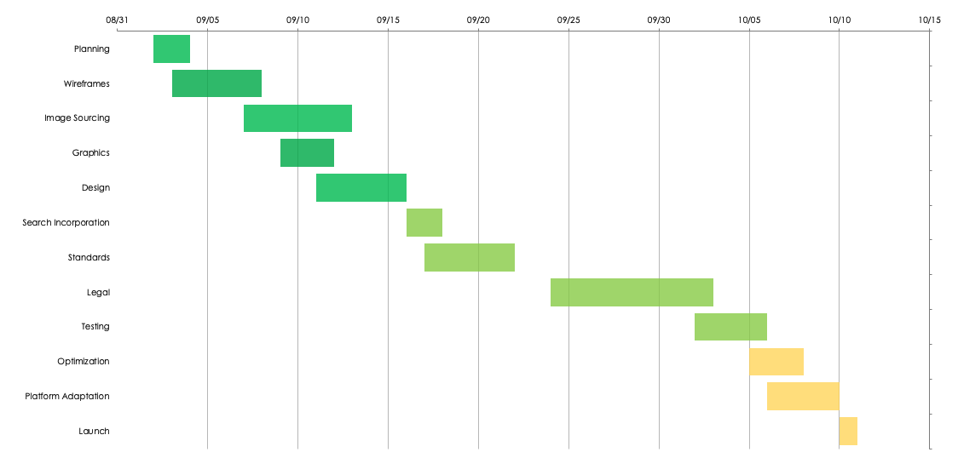
2. TIMELINE ATTIVITÀ
REPORT DI PROGETTO
DATI DELLA DASHBOARD

Slide 7
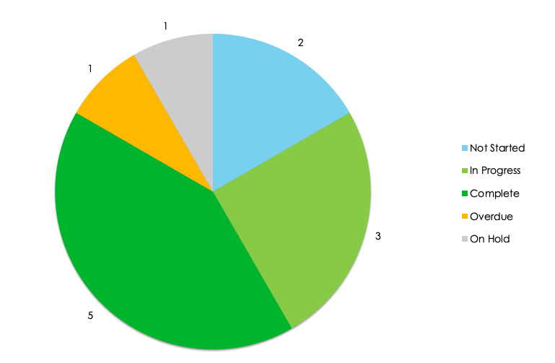
3. STATO ATTIVITÀ
REPORT DI PROGETTO
STATO ATTIVITÀ

Slide 8
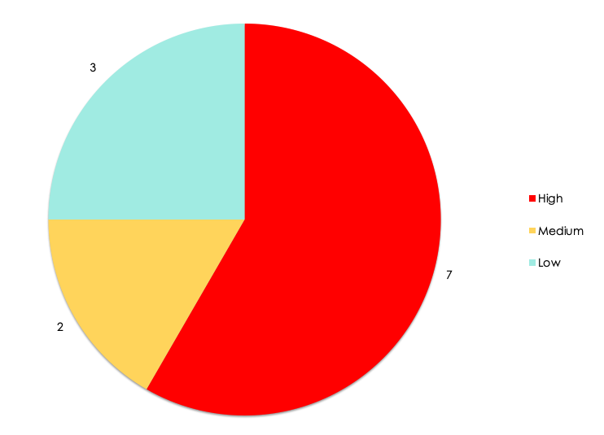
4. PRIORITÀ ATTIVITÀ
REPORT DI PROGETTO
PRIORITÀ ATTIVITÀ

Slide 9
5. BUDGET
REPORT DI PROGETTO
BUDGET

Slide 10
6. ELEMENTI IN ATTESA
REPORT DI PROGETTO
ELEMENTI IN ATTESA

Slide 11
7. RIEPILOGO
Includi qualsiasi altra informazione critica.
REPORT DI PROGETTO
RIEPILOGO

Slide 12
DICHIARAZIONE DI NON RESPONSABILITÀ Qualsiasi articolo, modello o informazione è fornito da Smartsheet sul sito web solo come riferimento. Pur adoperandoci a mantenere le informazioni aggiornate e corrette, non offriamo alcuna garanzia o dichiarazione di alcun tipo, esplicita o implicita, relativamente alla completezza, l’accuratezza, l’affidabilità, l’idoneità o la disponibilità rispetto al sito web o le informazioni, gli articoli, i modelli o della relativa grafica contenuti nel sito. Qualsiasi affidamento si faccia su tali informazioni è pertanto strettamente a proprio rischio.

